Slide 1
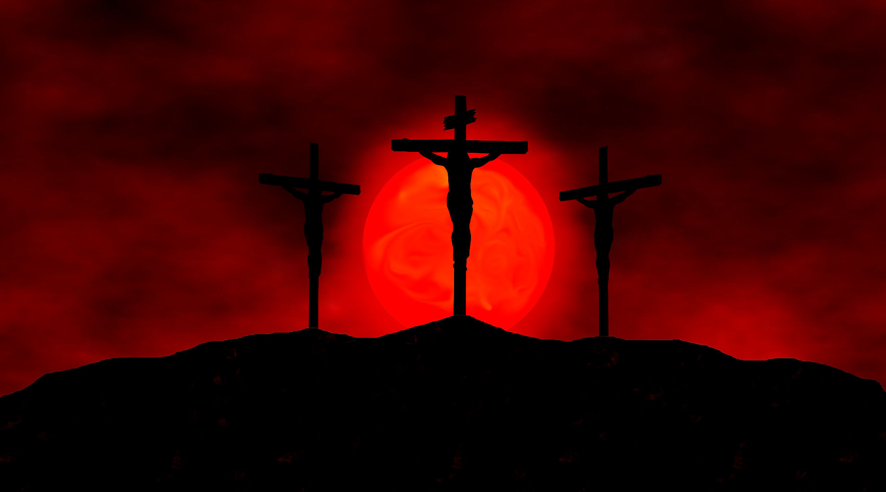



Slide 2
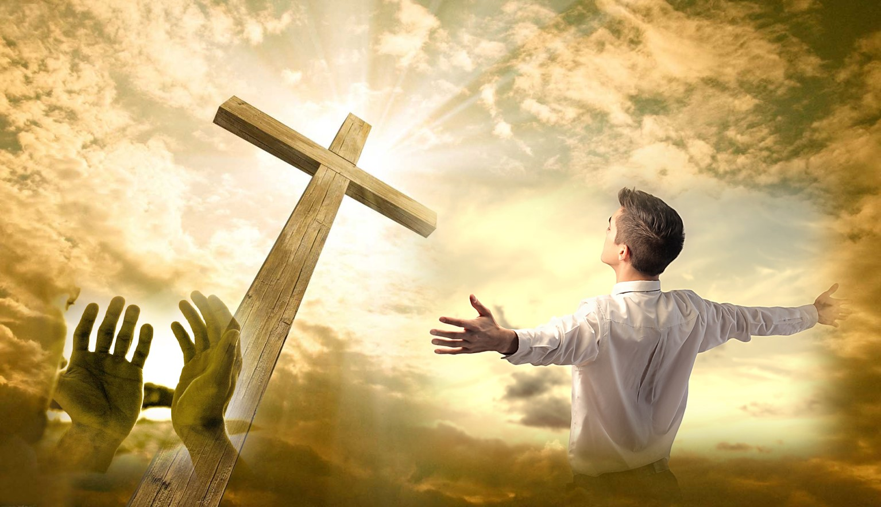
¡Qué bendición tan grande es ser cristiano! Hijo, siervo, ministro e instrumento útil en las manos del Bendito Señor de la obra, y beneficiario de las victorias, bendiciones, vida abundante y vida eterna que Jesucristo ganó para nosotros en la cruz del Calvario. Y todo por gracia, o sea, gratuitamente, sin ningún mérito propio.

Slide 3
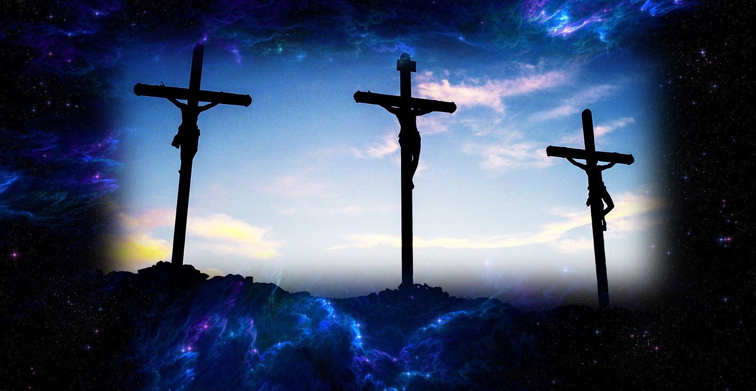
Porque de tal manera amó Dios al mundo, que no escatimó ni a su propio Hijo, sino que lo entregó por todos nosotros, para que todo aquel que en Él cree, no se pierda, mas tenga vida eterna. Fue así que Dios muestra su amor para con nosotros, en que siendo aún pecadores, Cristo murió por nosotros (Jn 3:16; Ro 5: 6-8).

Slide 4
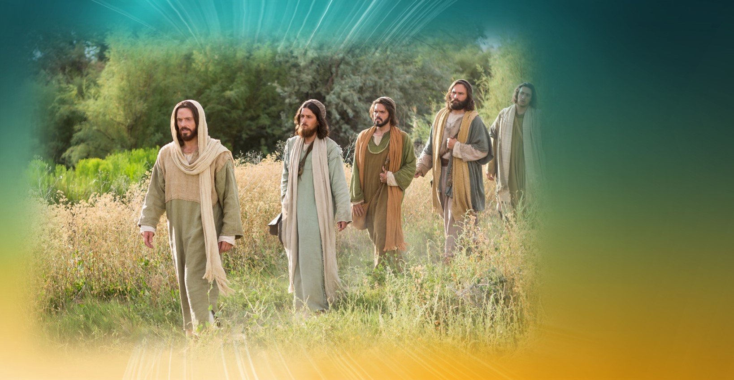
Jesucristo sabía perfectamente a lo que iba en esa ocasión a Jerusalén. Él dijo: Yo soy el Buen Pastor que pongo mi vida por las ovejas. Por eso me ama el Padre, porque yo pongo mi vida, para volverla a tomar. Nadie me la quita, sino que yo de mí mismo la pongo. Tengo poder para ponerla, y tengo poder para volverla a tomar (Jn 10:14-18).

Slide 5
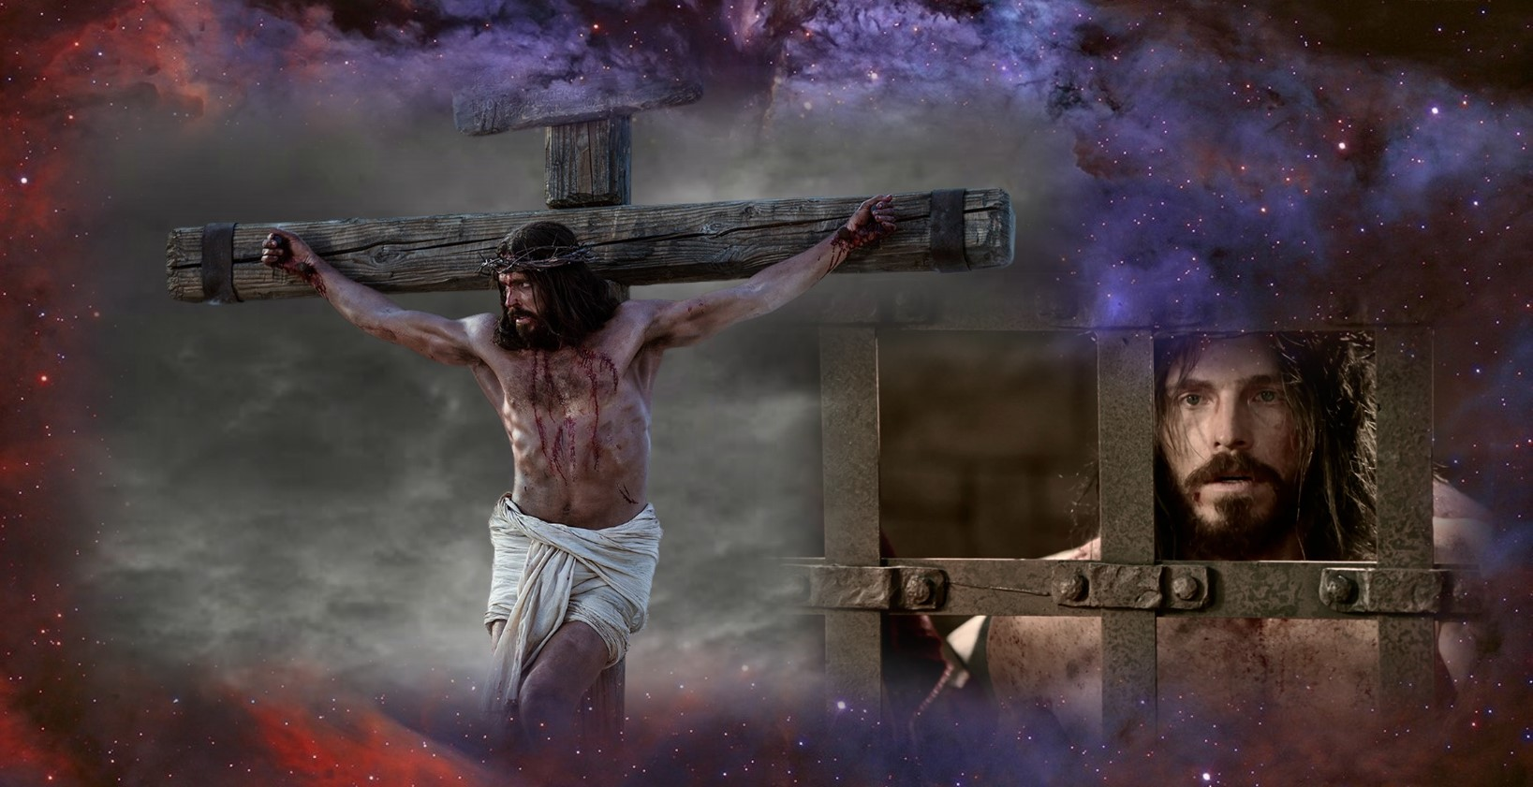
La Biblia dice que Jesucristo siendo en forma de Dios, no estimó el ser igual a Dios como cosa a que aferrarse, sino que se despojó a sí mismo, tomó forma de siervo, semejante a los hombres; y estando en la condición de hombre, se humilló a sí mismo, haciéndose obediente hasta la muerte, y muerte de cruz.

Slide 6
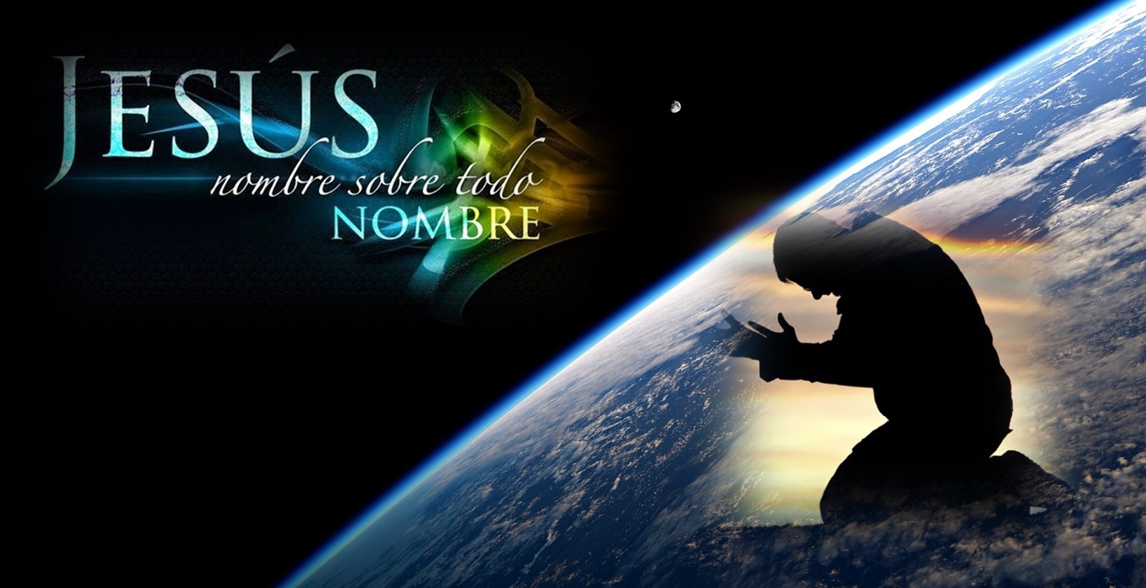
Por lo cual Dios también le exaltó hasta lo sumo, y le dio un nombre que es sobre todo nombre, para que en el nombre de Jesús se doble toda rodilla de los que están en los cielos, y en la tierra, y debajo de la tierra; y toda lengua confiese que Jesucristo es el Señor, para gloria de Dios Padre (Fil 2:6-11).

Slide 7
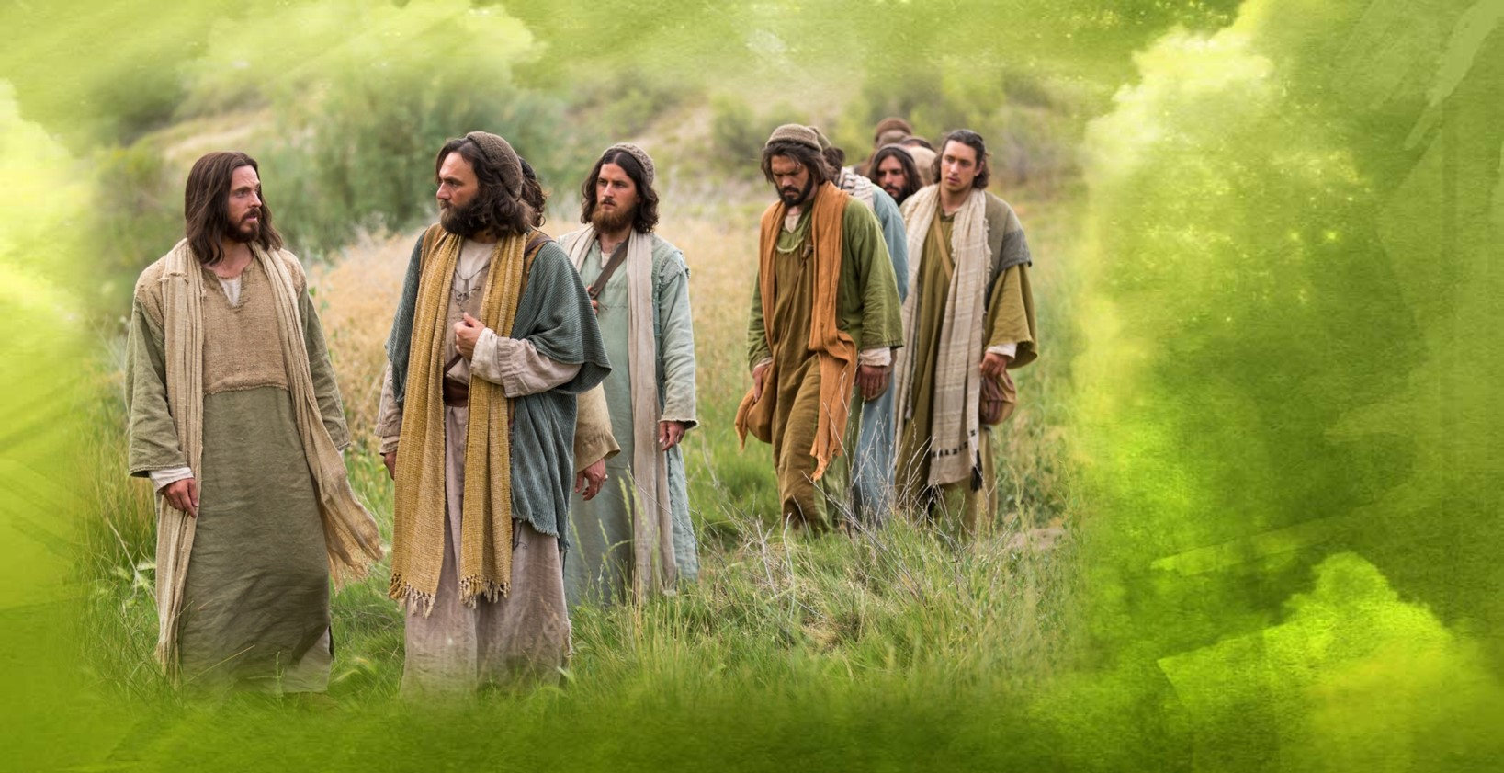
Así, cuando se cumplió el tiempo, (valientemente) afirmó su rostro para ir a Jerusalén; e iba delante de sus discípulos a los que les dijo: el Hijo del Hombre será entregado y le condenarán a muerte, le entregarán a los gentiles, se burlarán de Él, le escupirán, azotarán, y crucificarán; mas al tercer día resucitará (Lc 9:51; Mr 10:32-34).

Slide 8
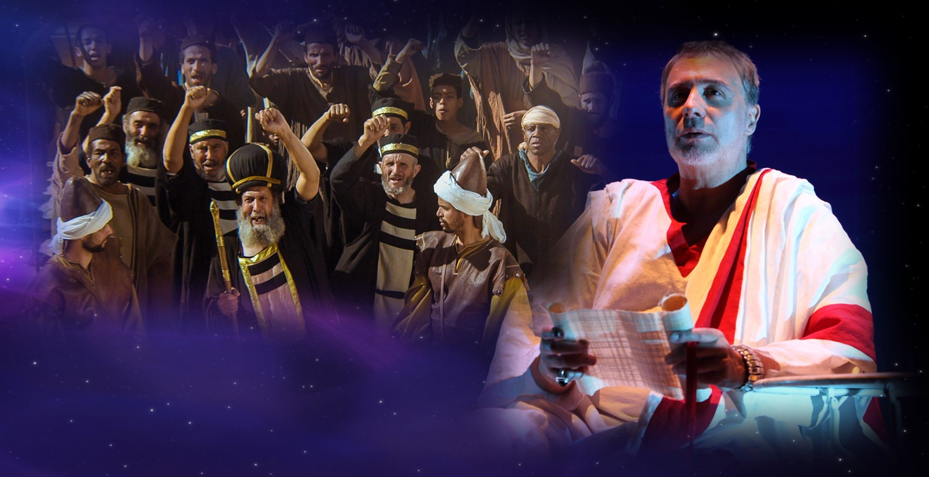
En cumplimiento de estas profecías y muchas más, hechas más de 700 años antes, el viernes de la última semana del ministerio terrenal de Jesucristo, el evangelio dice que Pilato lo quería soltar; pero los judíos volvieron a dar voces, diciendo: ¡Crucifícale, crucifícale! Y las voces de ellos y prevalecieron (Jn 19:15; Lc 23:20-23).

Slide 9
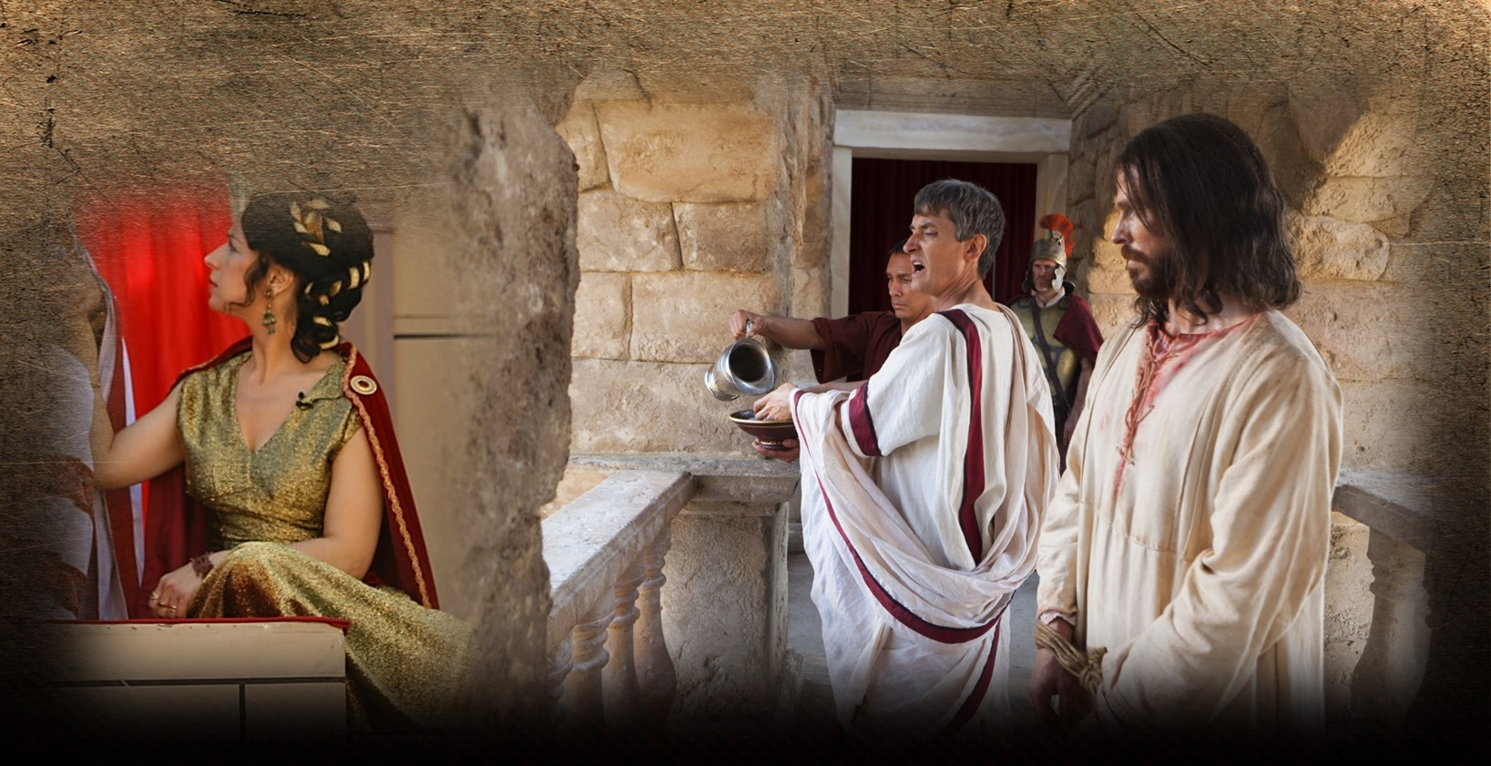
Y su mujer le mandó decir: No tengas nada que ver con ese justo; porque hoy he padecido mucho en sueños por causa de Él. Viendo Pilato que nada adelantaba, sino que se hacía más alboroto, tomó agua y se lavó las manos delante del pueblo, diciendo: Inocente soy yo de la sangre de este justo; allá ustedes.

Slide 10
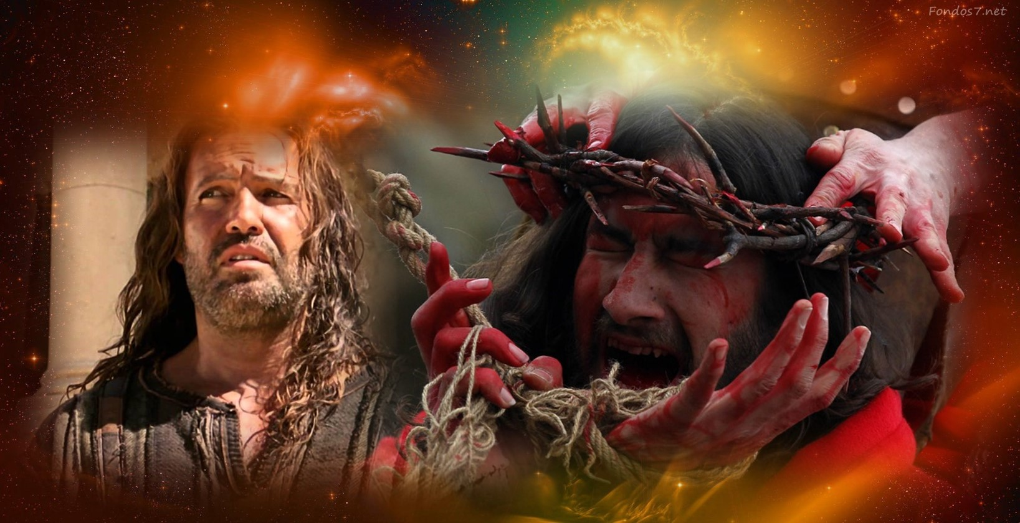
Y respondiendo dijeron: Su sangre sea sobre nosotros, y sobre nuestros hijos. Entonces les soltó a Barrabás; y habiendo azotado a Jesús, le entregó para ser crucificado, y los soldados del gobernador, desnudándole, le echaron encima un manto de escarlata, le pusieron una corona tejida de espinas, y una caña en su mano derecha.

Slide 11
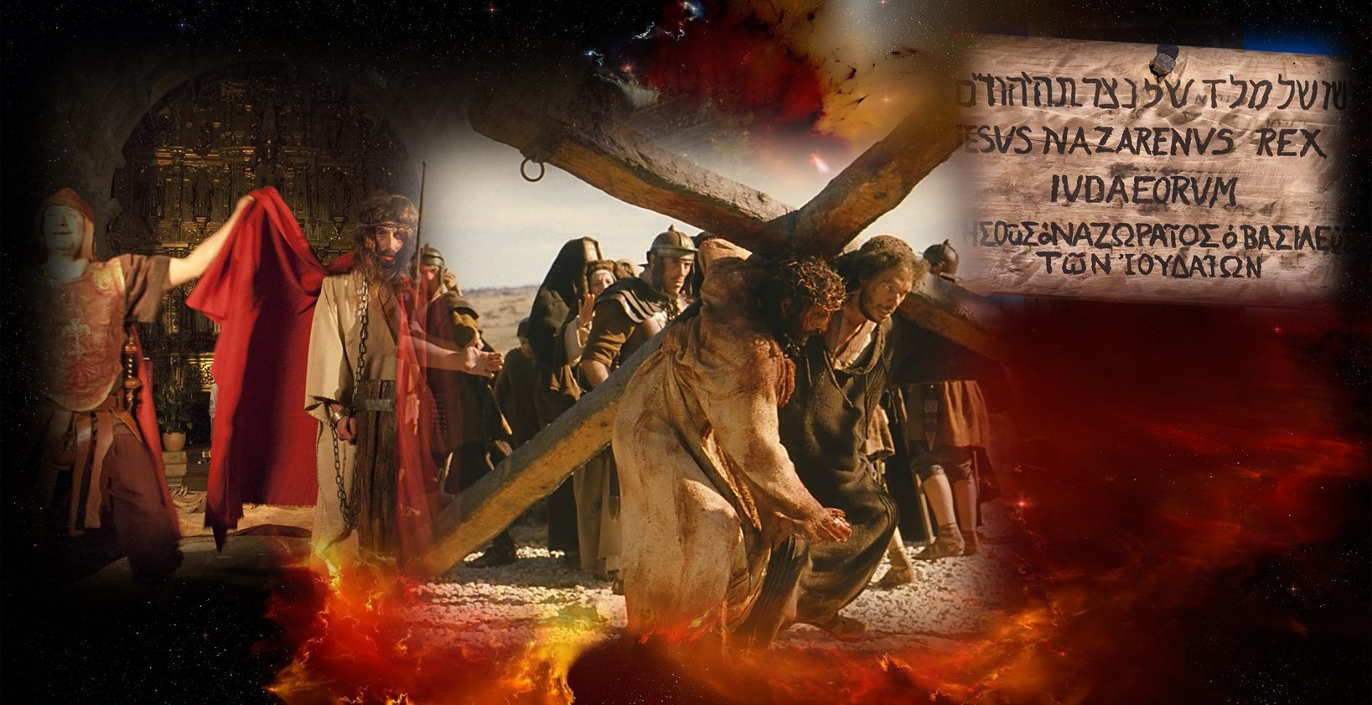
E hincando la rodilla, se burlaban diciendo: ¡Salve, Rey de los judíos! Y escupiéndole, le golpeaban la cabeza. Después le pusieron sus vestidos, obligaron a Simón de Cirene a llevar su cruz. Y al llegar al Gólgota (Lugar de la Calavera), le crucificaron y clavaron su causa en griego, latín y hebreo: ESTE ES JESÚS, EL REY DE LOS JUDÍOS.

Slide 12
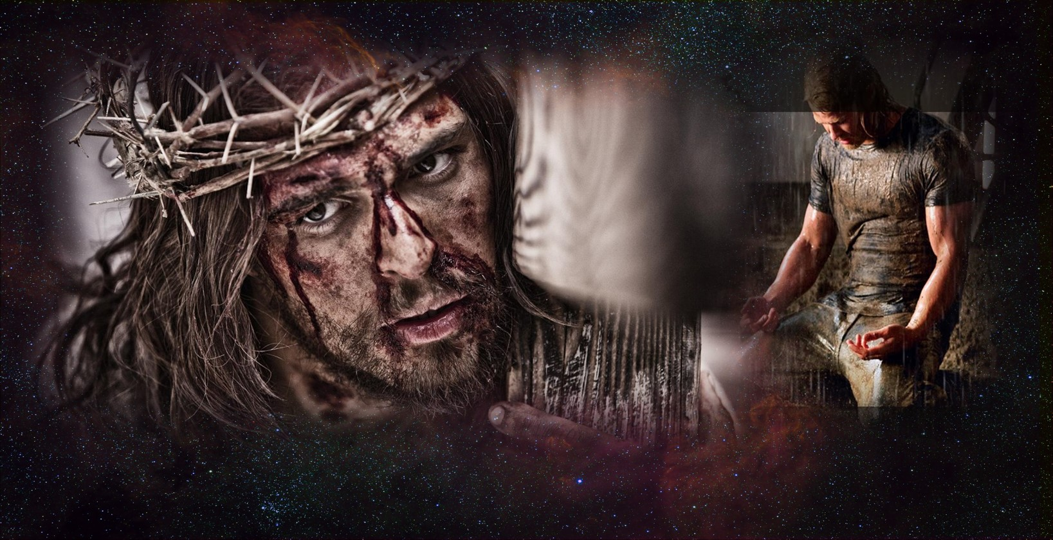
Así fue como Jesucristo ciertamente llevó nuestras enfermedades, sufrió nuestros dolores, y por su llaga fuimos nosotros curados. Y nosotros le tuvimos por azotado, por herido de Dios y abatido por nuestras rebeliones, molido por nuestros pecados, y el castigo de nuestra paz fue sobre Él.

Slide 13
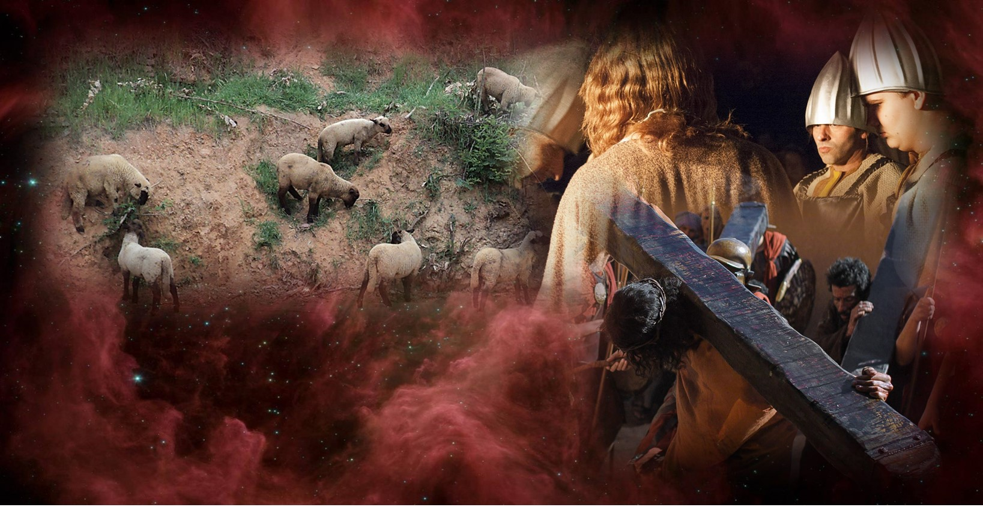
Todos nosotros nos descarriamos como ovejas, cada cual se apartó por su camino; mas Dios cargó en él, el pecado de todos nosotros. Angustiado Él, y afligido, no abrió su boca; como cordero fue llevado al matadero. Y como oveja delante de sus trasquiladores, enmudeció, y no abrió su boca.

Slide 14
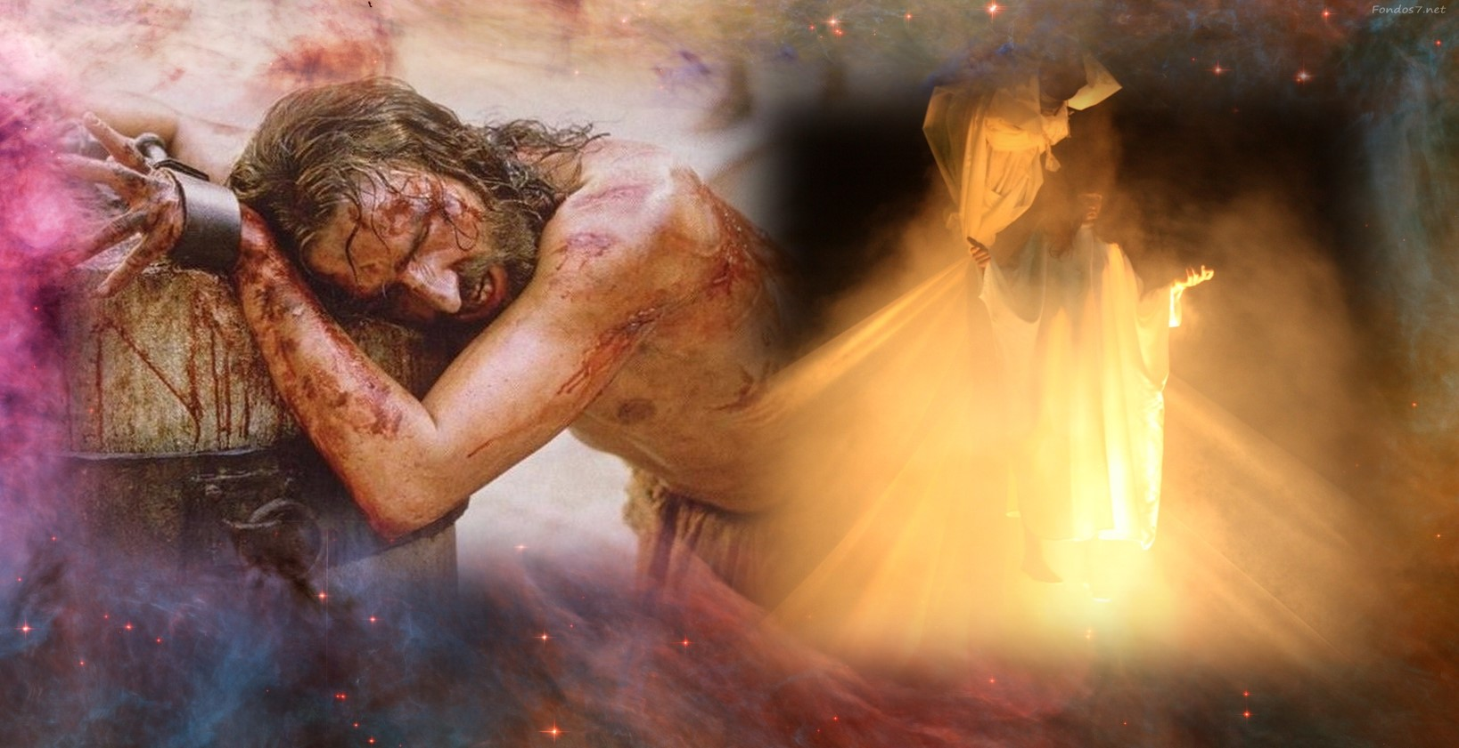
Por cárcel y por juicio fue quitado, y por la rebelión de mi pueblo fue herido aunque nunca hizo maldad, ni hubo engaño en su boca. Con todo eso, Jehová quiso quebrantarlo, sujetándole a padecimiento. Cuando haya puesto su vida en expiación por el pecado, verá linaje, vivirá por largos días, y la voluntad de Dios será en su mano prosperada.

Slide 15
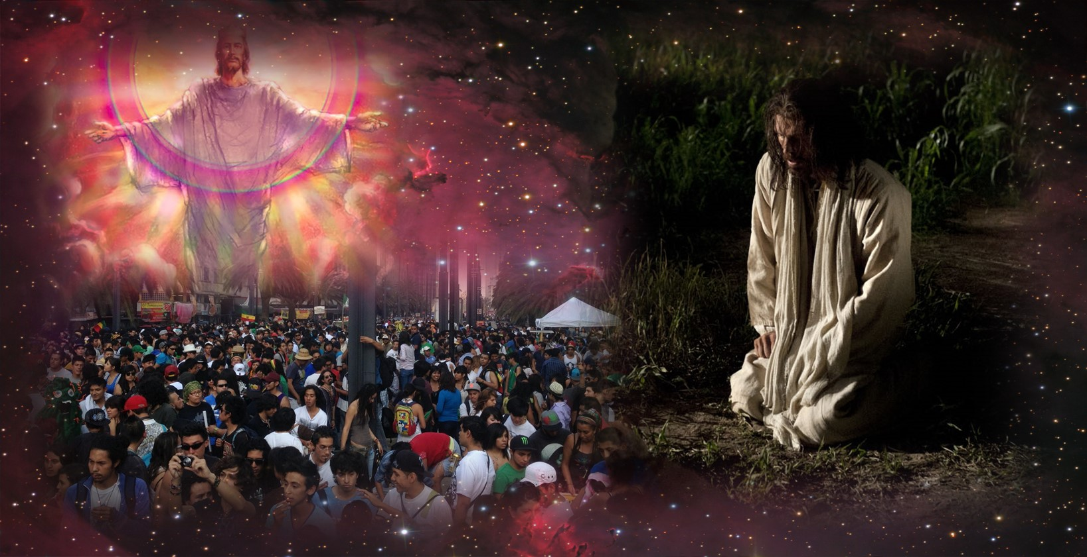
Verá el fruto de la aflicción de su alma, y quedará satisfecho. Y por su conocimiento justificará mi siervo justo a muchos, y llevará las iniquidades de ellos. Por tanto, yo le daré parte con los grandes, por cuanto derramó su vida hasta la muerte, fue contado con los pecadores, llevó el pecado de muchos, y oró por los transgresores (Is 53).

Slide 16
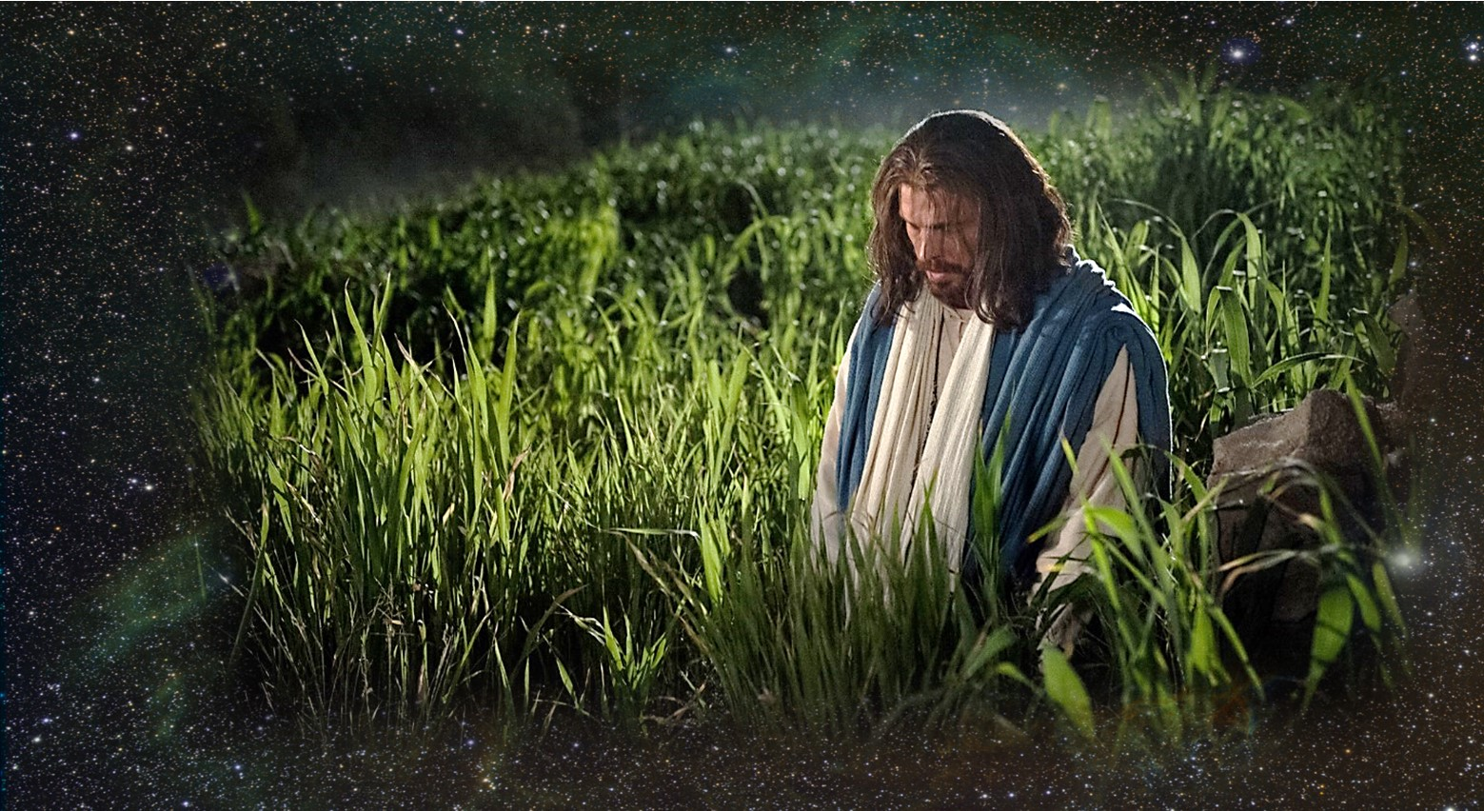
La agonía de Jesucristo comenzó emocionalmente, en el Getsemaní cuando estando en tremenda agonía, su sudor era como grandes gotas de sangre mientras postrado en tierra, oraba repetidamente diciendo: Padre mío, si es posible, pase de mí esta copa; pero no se haga mi voluntad, sino la tuya.

Slide 17
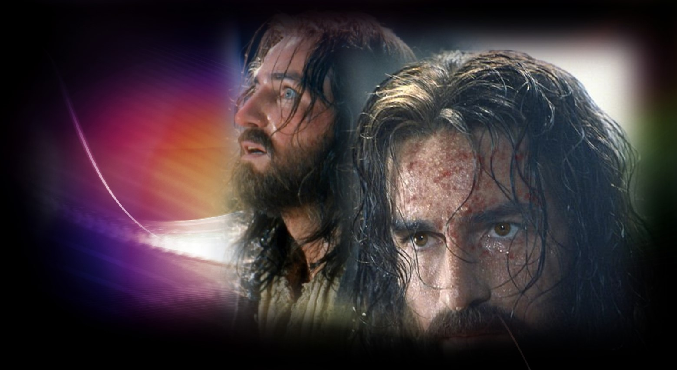
A esta condición se le llama hematidrosis, y sucede por la ruptura de pequeños capilares en la frente, que tiñen el sudor profuso, de sangre, en circunstancias de extremo estrés. Fue así, que Jesucristo empezó a derramar su sangre en propiciación (sacrificio sustitutivo) por nuestros pecados, y los de todo el mundo (Mt 26:39; Mr 14:32; Lc32:42; 1ª Jn 2: 1-2)…

Slide 18
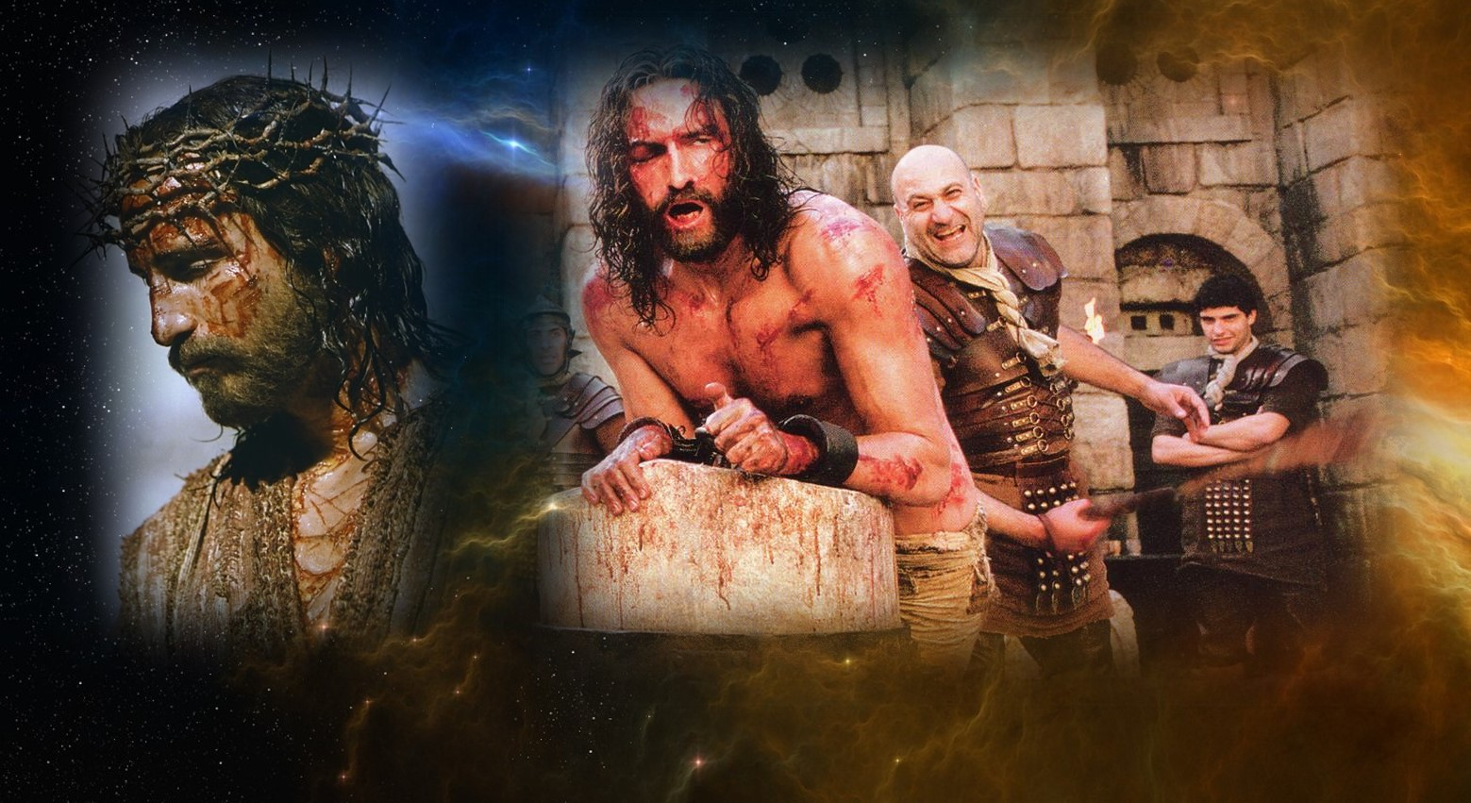
Luego siguieron la corona de espinas, los golpes y bofetadas, y los azotes que le desgarraron la piel principalmente de la espalda y le provocaron sangrado importante, que junto a la sudoración profusa, y al ayuno y falta de agua de las últimas 24 horas, seguramente le causaron hipovolemia severa (pérdida severa de sangre).

Slide 19
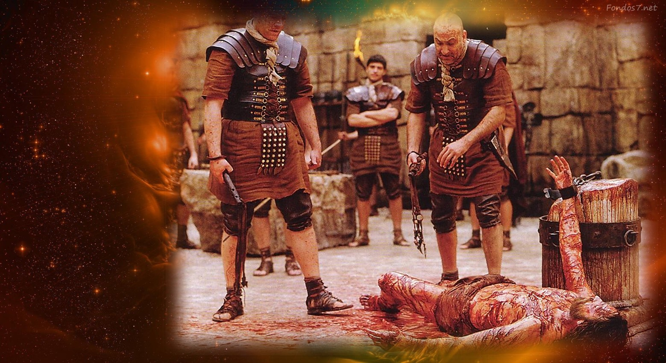
Así presentó vasoconstricción, piel pálida, fría, debilidad, sed, pulso débil y rápido; taquicardia y aumento de la contractilidad miocárdica, y taquipnea, en un intento por corregir la hipoxemia (bajo flujo y aporte de oxígeno).

Slide 20
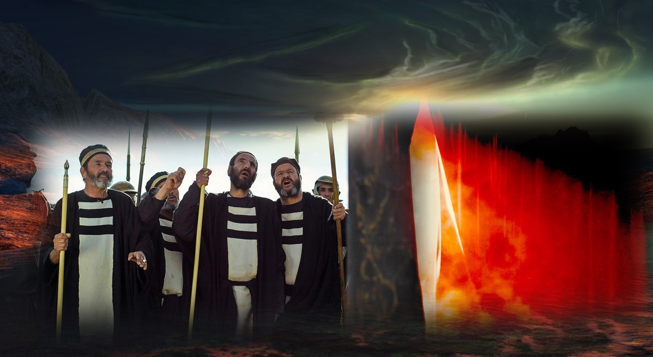
Y los que pasaban le injuriaban, meneando la cabeza, y diciendo: Tú que derribas el templo, y en tres días lo reedificas, sálvate a ti mismo; si eres Hijo de Dios, desciende de la cruz. Y desde la hora sexta (12 pm), hubo tinieblas sobre toda la tierra hasta la hora novena (3 p.m.), y el velo del templo se rasgó por la mitad (Jn 19:17; Mt 27:19, 24-45; Lc 23:45).

Slide 21
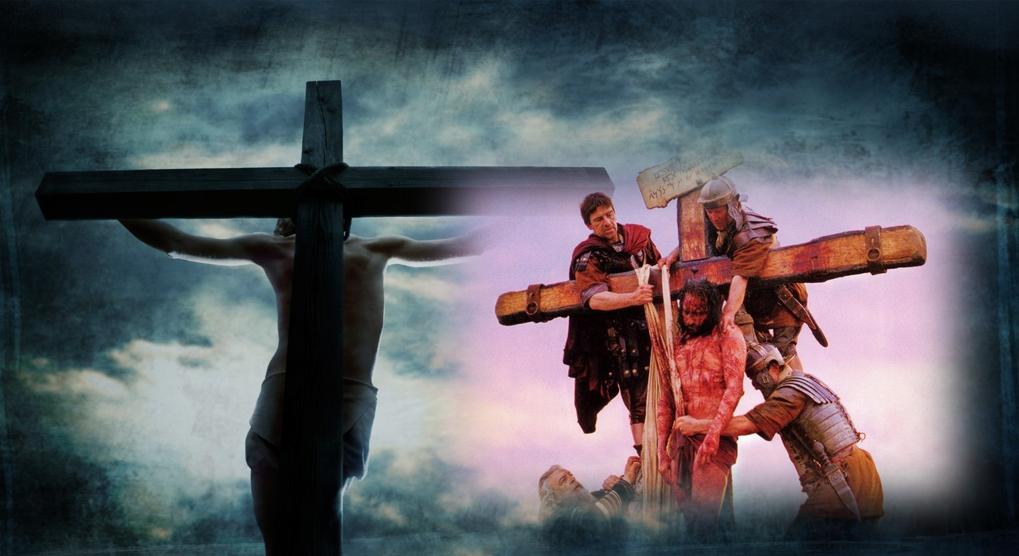
La crucifixión era una de las más crueles y dolorosas formas de ejecución, que mataba por asfixia, provocando tensión neumotorácica, por incapacidad para ventilar adecuadamente, disminuyéndose así el flujo sanguíneo de retorno al corazón, desarrollándose acidosis respiratoria por hipercapnia (incremento del CO₂ y el pH sanguíneo).

Slide 22
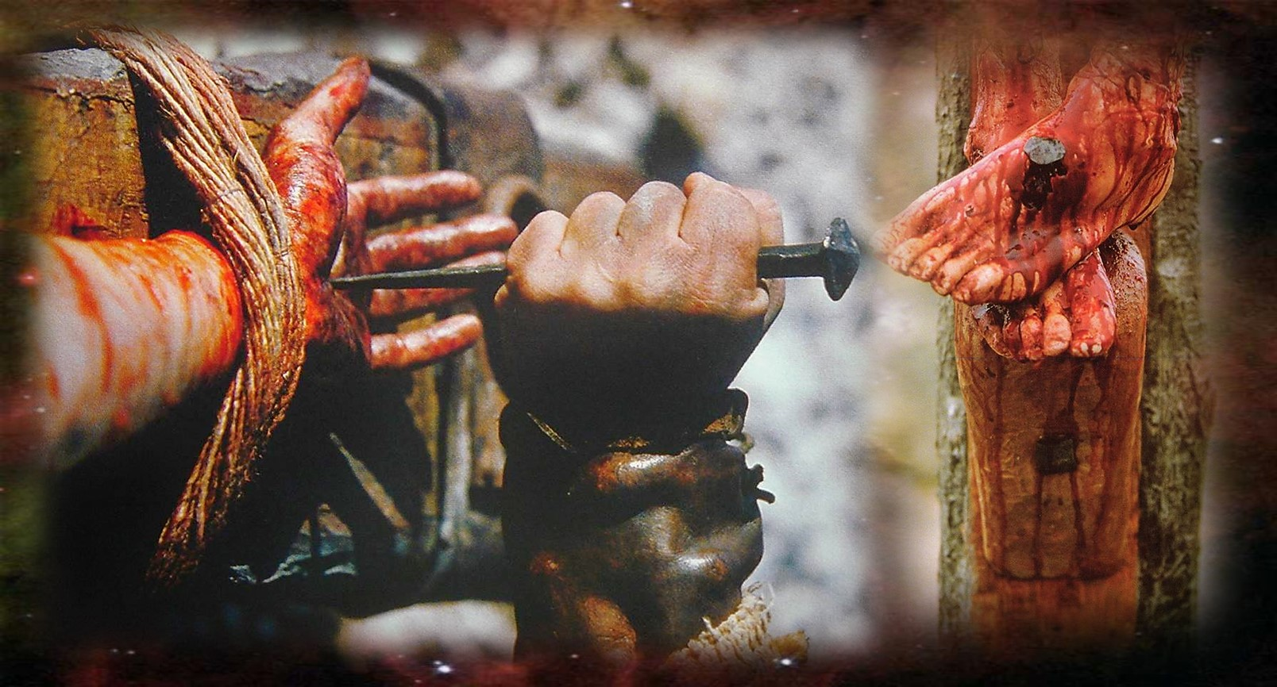
Todo se terminó de agravar cuando al horadar sus manos y sus pies, Jesucristo terminó de verter hasta la última gota de su preciosísima e inmaculada sangre, causando así hipotensión arterial severa que le llevó un choque hipovolémico.

Slide 23
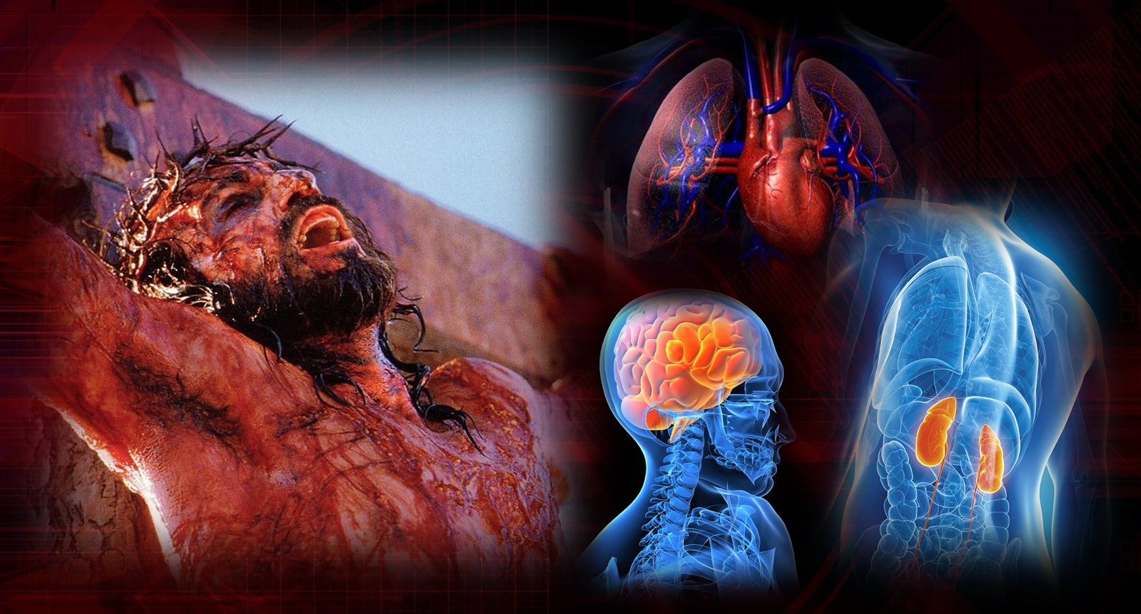
Por la disminución del volumen sanguíneo circulante y el llamado gasto cardiaco (cantidad de sangre que sale del corazón cada minuto), se provocó una perfusión sanguínea inadecuada, principalmente al cerebro (que aumenta la secreción de hormona antidiurética), el riñón (que activa el sistema renina-angiotensina), y el corazón.

Slide 24
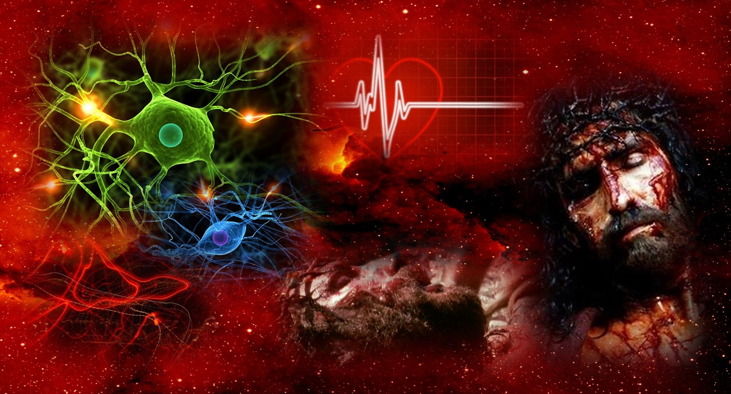
Esto se manifiesta por oliguria, fatiga, hipoxia cerebral con ansiedad, inquietud, o estado mental alterado y pérdida progresiva de la conciencia. Hay daño celular por falta de oxígeno y nutrientes en los capilares, disfunción progresiva y falla de los órganos vitales y con ello la muerte por paro o colapso cardiaco.

Slide 25
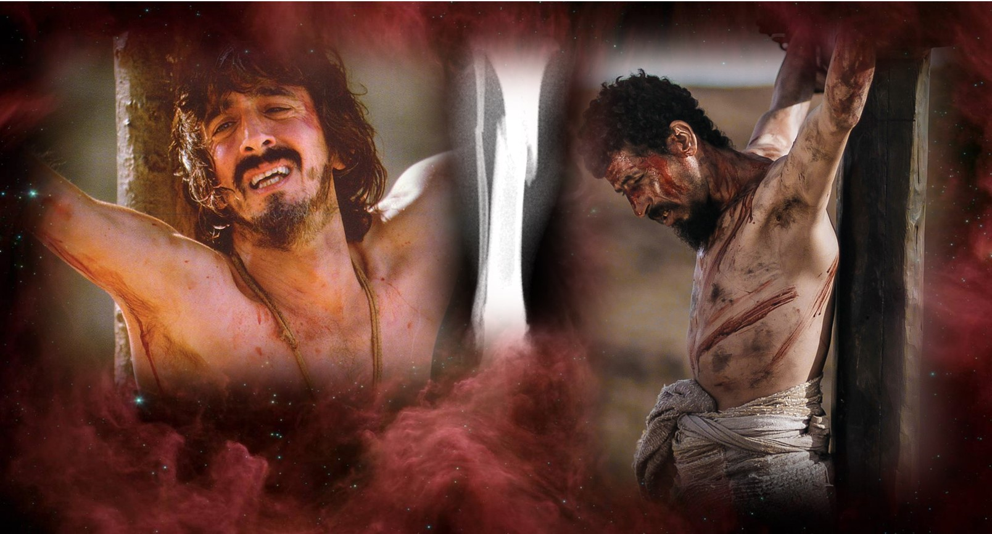
Se sabe que a una persona se le puede extraer hasta un 10% del volumen sanguíneo sin efectos importantes; pero la pérdida mayor de un 20%, sobre todo si es rápida, causa un choque hipovolémico, que se puede acelerar si hay fractura de huesos largos, como sucedió en los dos ladrones crucificados junto a Jesucristo.

Slide 26
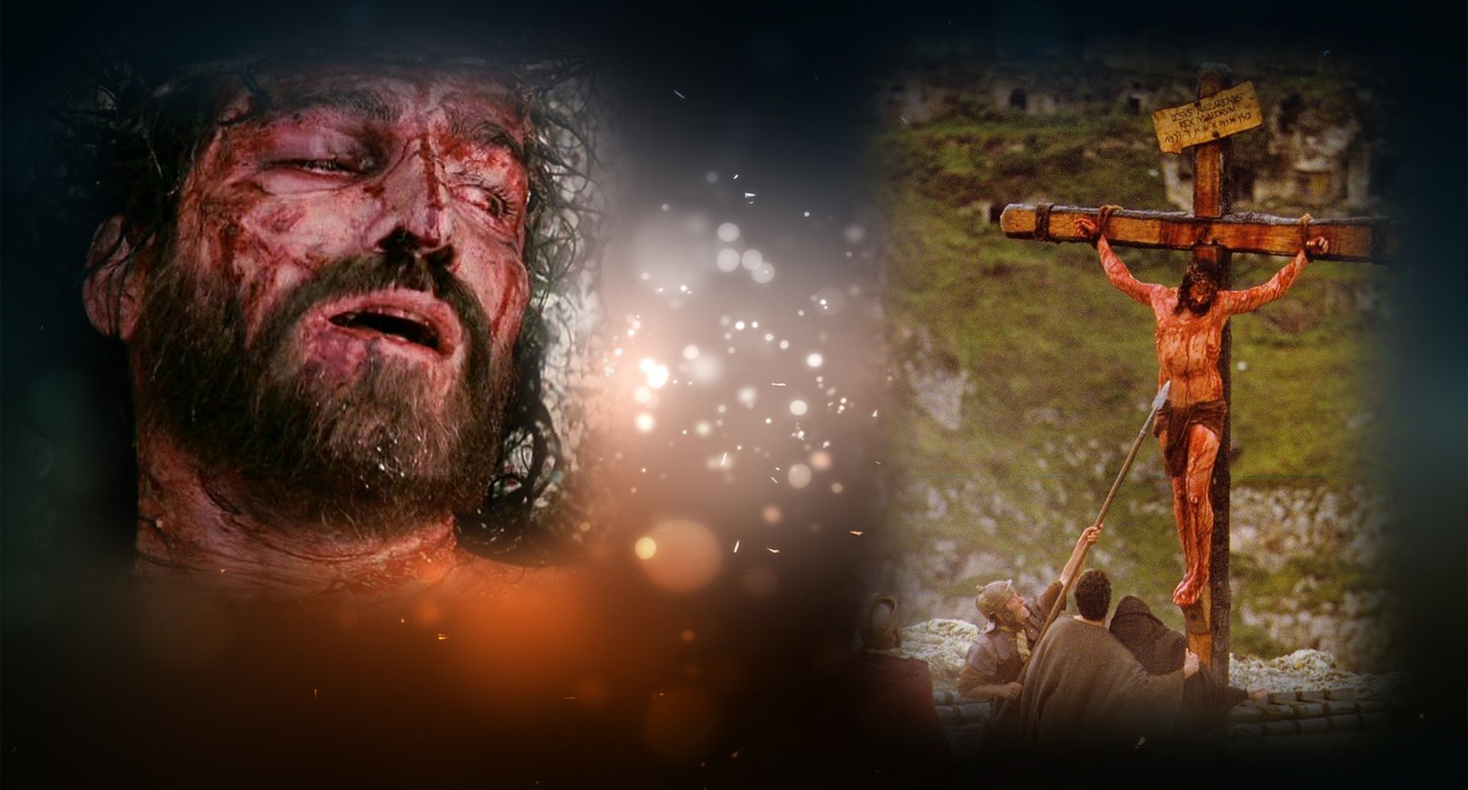
También se agrava con pérdida excesiva de plasma a través de las heridas abiertas dejadas por los latigazos. Esto se asocia con salida de líquidos como derrame pleural y pericárdico, y explica que al puncionarle el Tórax, con una lanza, el soldado testificó que a Jesucristo le salió agua y sangre.

Slide 27
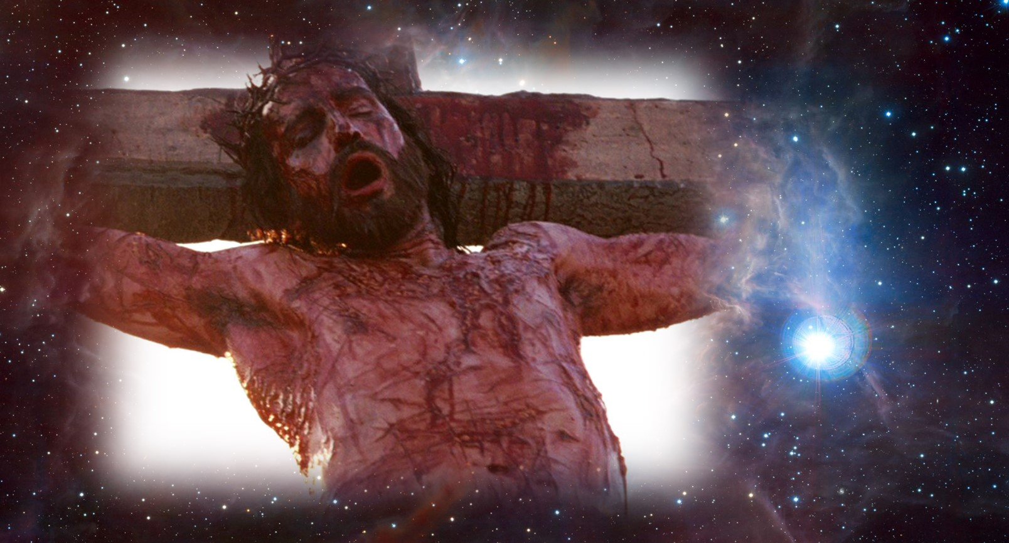
Tras tres horas de estar colgado de la cruz, Jesucristo exclamó a gran voz: Eloi, Eloi, ¿lama sabactani? que traducido es: Dios mío, Dios mío, ¿por qué me has desamparado? mientras caía sobre su cuerpo todo el peso del pecado, encontrando consuelo mientras repite silenciosamente el salmo 22, que termina en un canto de victoria.

Slide 28
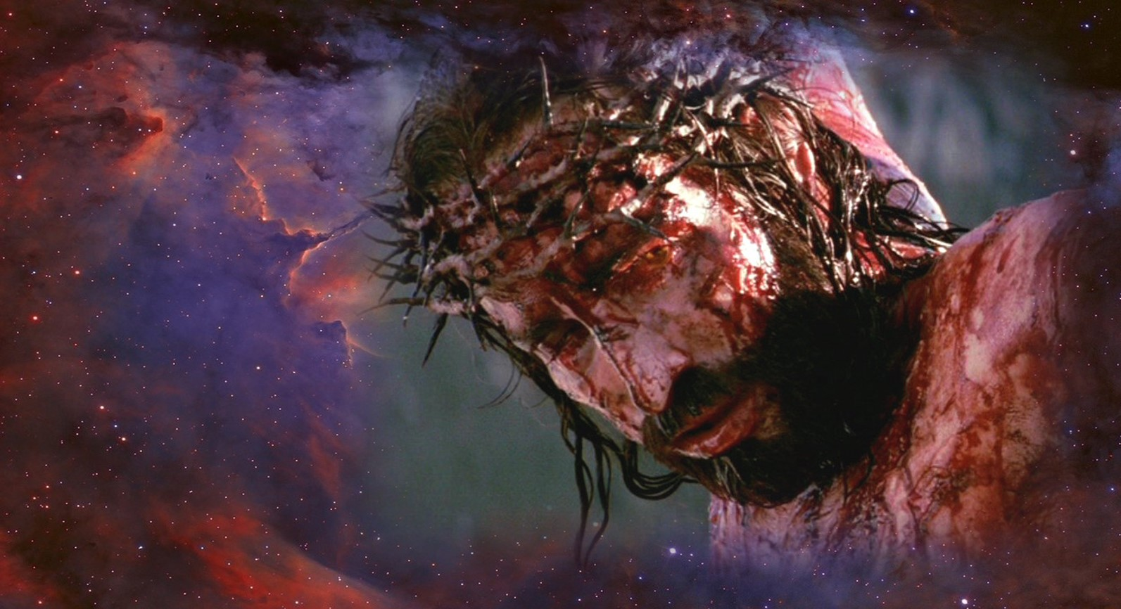
Finalmente exclama ¡Tengo sed!; “Padre, en tus manos encomiendo mi espíritu”, ¡Consumado es!, mientras que inclinando la cabeza, entregó el espíritu. En ese instante, el plan eterno de redención, se consumió y completó.

Slide 29
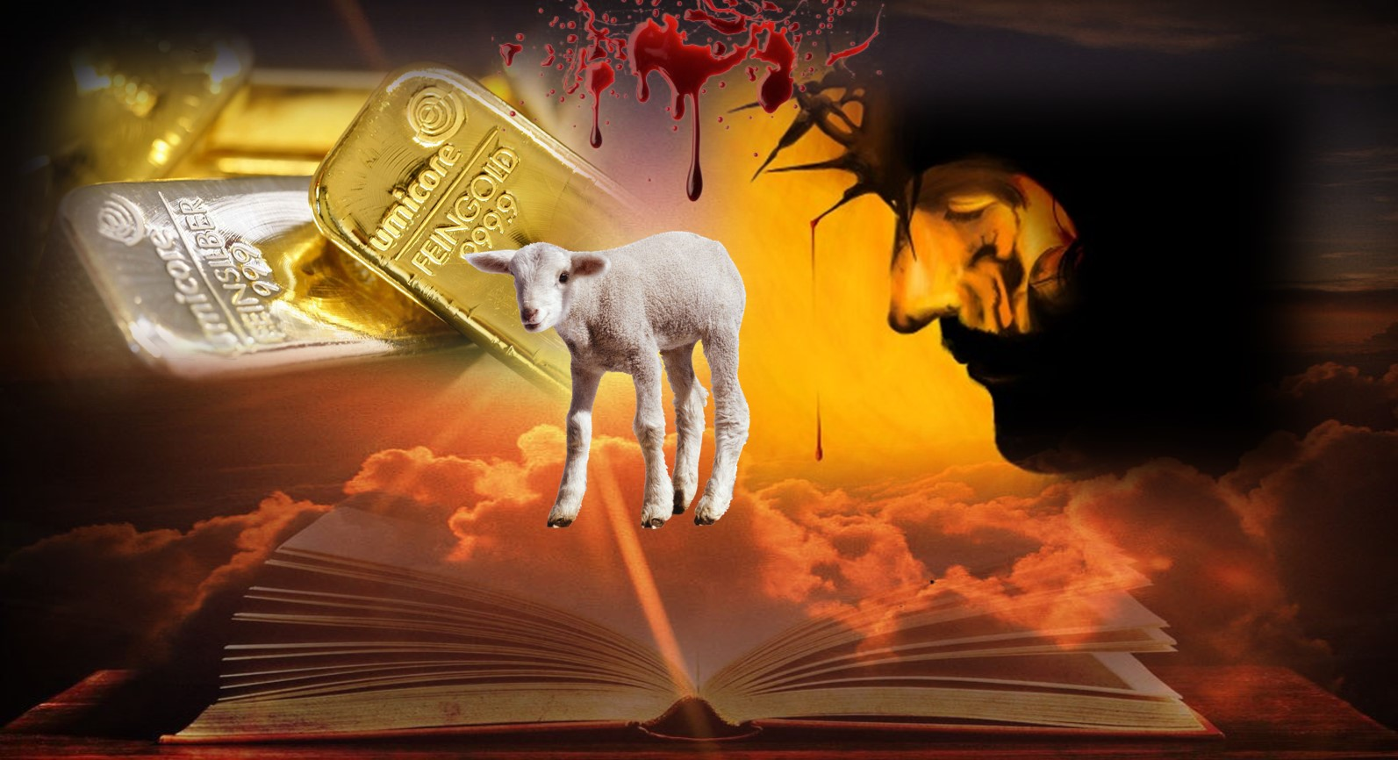
La Biblia enseña que fuimos rescatados de nuestra vana manera de vivir, la cual recibimos de nuestros padres, no con cosas corruptibles, como oro o plata, sino con la sangre preciosa de Cristo, como de un cordero sin mancha y sin contaminación, ya destinado desde antes de la fundación del mundo, pero manifestado en los postreros tiempos por amor de nosotros (Mr 15:34; Lc 23:46; Jn 19:18 y 30; 1ª Pd 1:18-20).

Slide 30
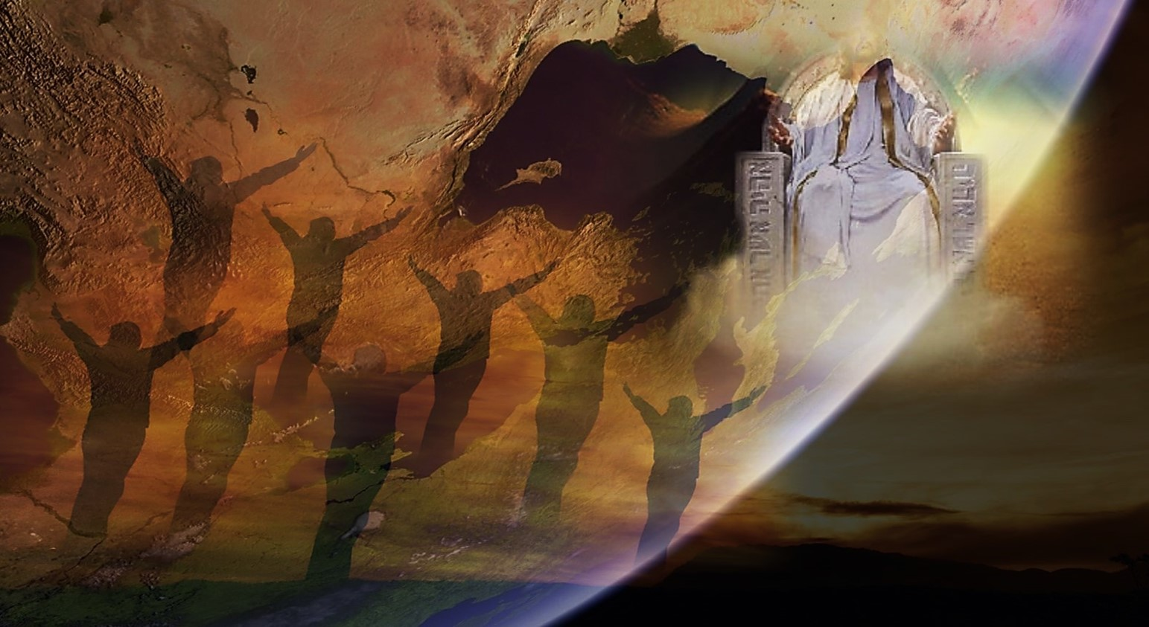

Sólo el Cordero que fue inmolado es digno de tomar el poder, las riquezas, la sabiduría, la fortaleza, la honra, la gloria y la alabanza. Que todo lo creado que está en el cielo, y sobre la tierra, y debajo de la tierra, y en el mar, y todas las cosas que en ellos hay, clamen a gran voz: Al que está sentado en el trono, y al Cordero, sea la alabanza, la honra, la gloria y el poder, por los siglos de los siglos. AMEN. (Ap 5).

Slide 31







¿Te ha gustado?
Puedes ver más entrando
Aquí
Además puedes recibir powerpoints en tu correo electrónico suscribiéndote aquí:

